Slide 1

Творческий проект
“Создание консольной игры морской бой”
Выполнил
Ученик ЮФУ ”Школа::Кода”
Котелевец Максим
Таганрог 2023

Slide 2
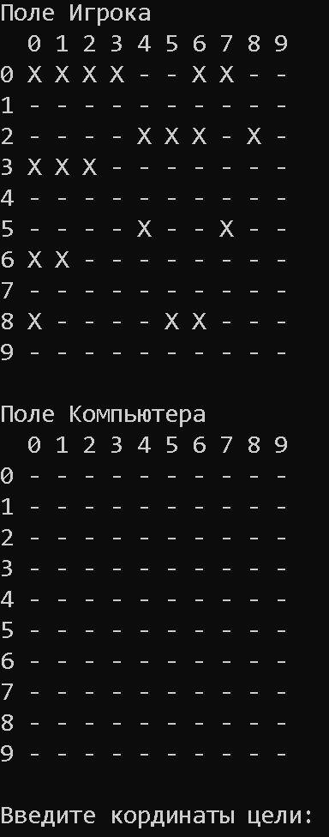
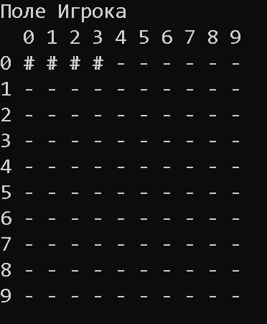
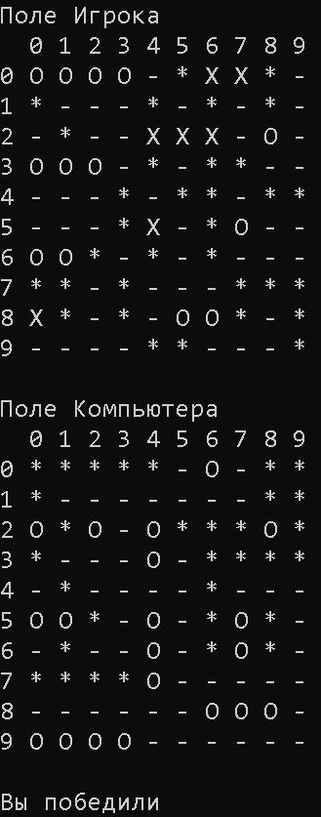
О проекте
Что за проект?
Сначала игроку предлагается расставить свои корабли,
передвигая корабль клавишами w , s , a , d , r
После расстановки всех кораблей поочерёдно стреляют, но соперники знают где расположены только свои корабли
После окончания игры вас поздравляют или с Победой , или с Проигрышем

Slide 3
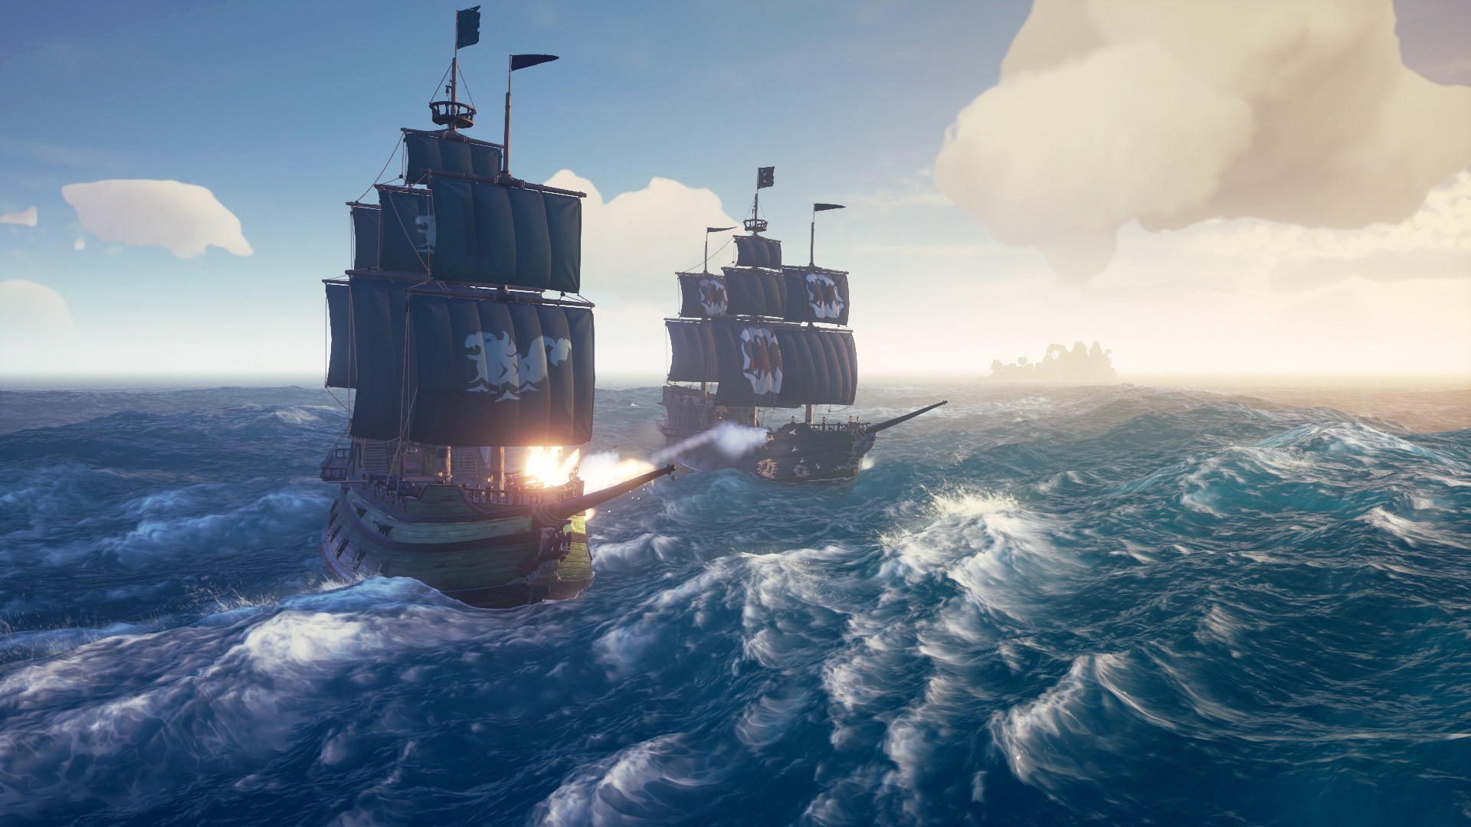
Почему я выбрал именно этот проект
Я увидел, что этот проект можно улучшать много раз.
И после каждого улучшения, ты увидишь , что ещё можно добавить или улучшить , каждый раз их всё больше и больше.

Slide 4


Стек технологий
Vector
String
Windows.h
conio.h

Slide 5
Перейдём к демонстрации проекта!

